Slide 1
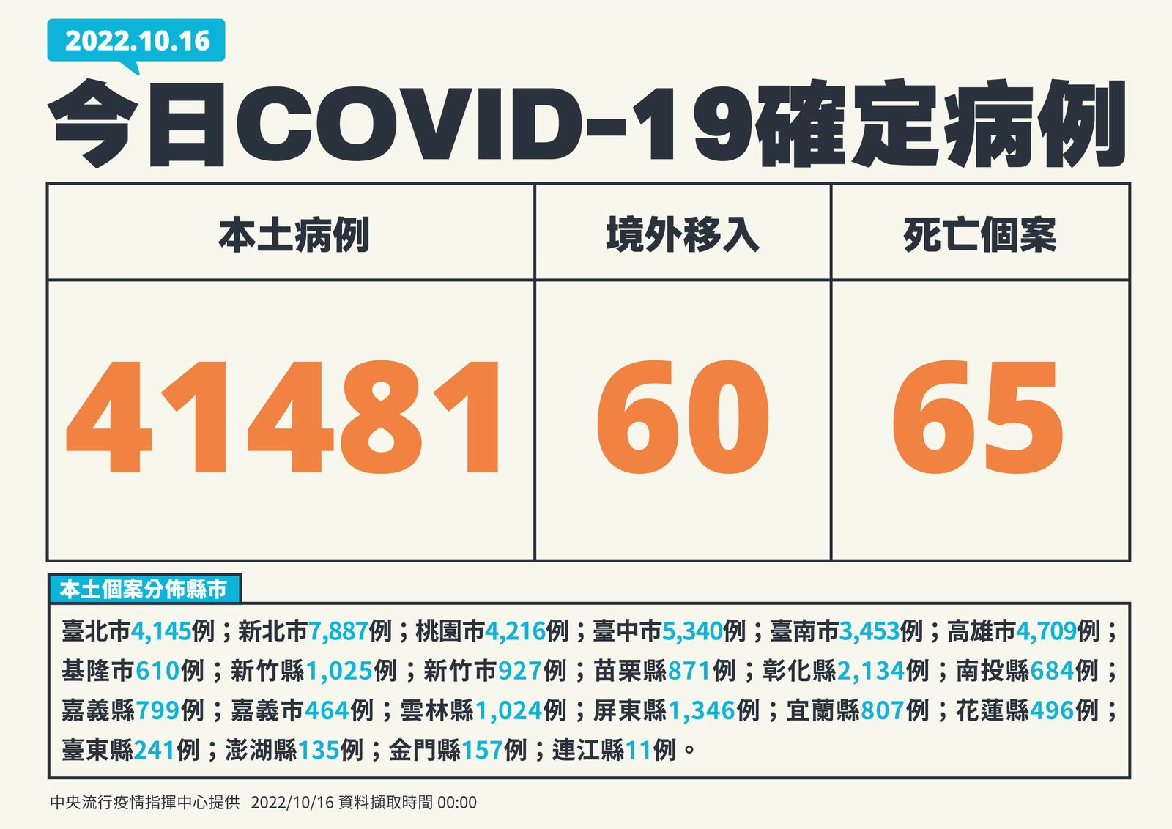
10月16日台灣疫情數據
累計確診 累計死亡 死亡率
7,183,912 11,908 0.166%

Slide 2
2022
每日新增本土確診數
10/1~10/31維持現行防疫措施。
在外用餐與廠內用餐都要注意個人衛生管理。

Slide 3
台灣榮成目前確診/居隔統計
更新時間：2022/10/14 14:30
居隔中
廠別
員工數
累積確診
康復返崗
確診中
(密切接觸)
總處
46
20
19
1
0
南崁
60
23
(+1)
21
2
0
龍潭
124
44
43
1
0
二林
585
147
139
8
0
雲林
214
113
110
3
0
路竹
114
32
(+1)
31
1
0
合計人數
1,143
379
(+2)
363
16
0
居家總人數
16

